Slide 1
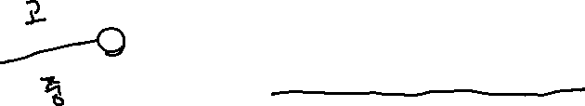
Network Flow
(네트워크 플로우)
신촌 연합 여름캠프 9회차
연세대학교 윤인섭

Slide 2
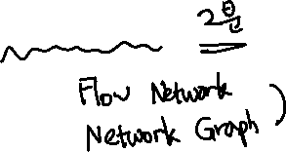
첫 번째 문제 (최대 유량)
(문제가 길어 링크로 대체합니다.)
https://www.acmicpc.net/problem/6086
https://www.acmicpc.net/problem/6086 - 백준 온라인 저지 6086번 [최대 유량] (USACO January 2009 Contest Silver 2.)

Slide 3
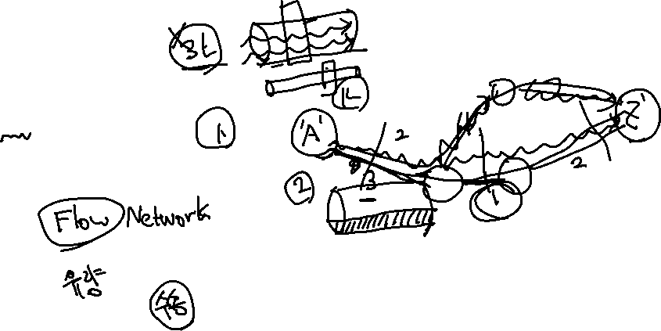
첫 번째 문제 설명
우물에서 외양간까지 파이프들이 연결되어 있다.
각 파이프마다 용량이 설정되어 있다.
흐를 수 있는 최대 유량을 구하는 문제.
→ 문제의 입력이 플로우 네트워크를 이룬다!

Slide 4
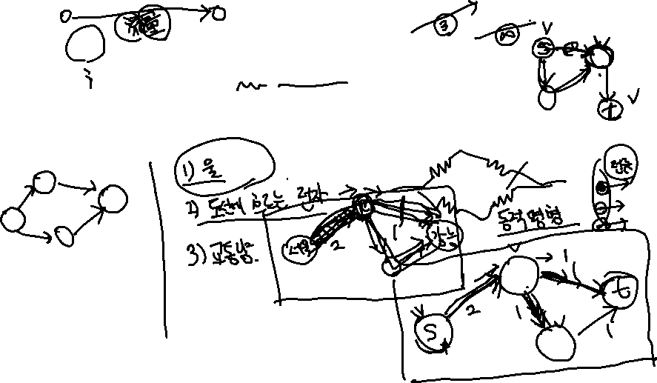
플로우 네트워크 (Flow Network)
수송량(유량, flow)을 모델링하기에 적합한 그래프
각 간선마다 유량의 최대 제한(용량, capacity)이 있는 그래프에서 정의
수송되는 경로는 간선으로, 수송물이 거쳐가는 지점을 정점으로 모델링
유량을 내보내기만 하는 정점(시점, source)과 받기만 하는 정점(종점, sink)이 존재
→ 유량이 올바르게 흐르기 위해서는?

Slide 5
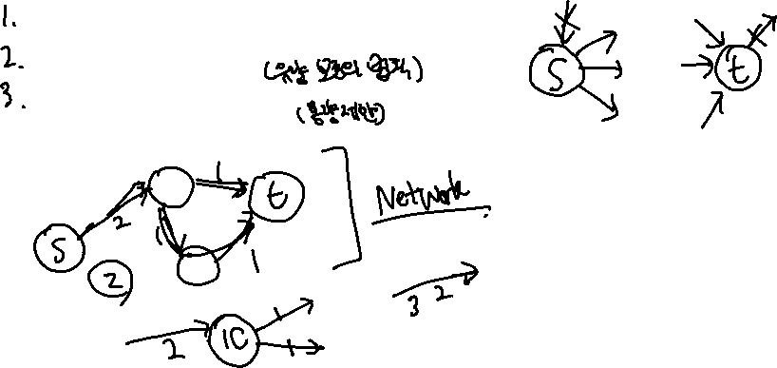
플로우 네트워크 (Flow Network)
시점은 나가는 유량만을, 종점은 들어오는 유량만을 갖는다.
위 두 정점을 제외한 나머지 정점에서는 나가는 유량의 합과 들어오는 유량의 합이 동일하다.
그 어떤 간선에서도 흐르는 유량이 그 간선의 용량을 넘지 못한다.
→ 최대한 많은 유량을 흘리려면?

Slide 6
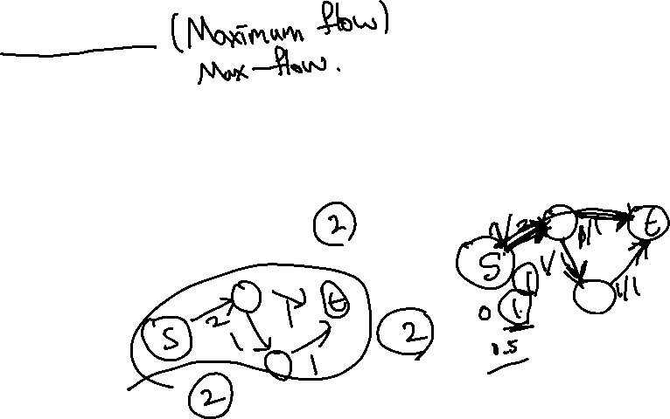
최대 유량
주어진 유량 그래프에서 최대로 달성 가능한 수송량
간단한 접근 방식
→ 올바른 알고리즘인가?

Slide 7
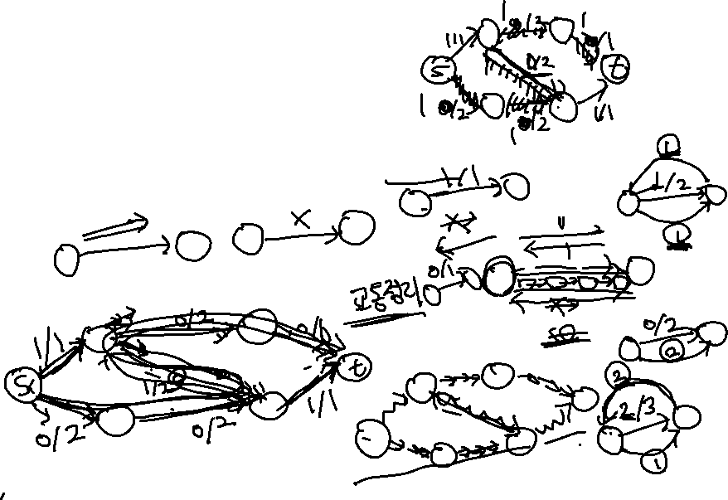
최대 유량
경로를 ‘비효율적’으로 사용하는 경우가 있을 수도 있다.
한 번 흘린 유량 중 일부(혹은 전체)를 취소해야 할 수도 있다.
간선들마다 앞으로 더 흘릴 수 있는 유량을 계산한다. → 잔여 용량(residual capacity)
잔여 용량이 0보다 큰 간선들만 모아서 만든 잔여 그래프(residual graph)를 생각한다.
→ 잔여 그래프에서 시점과 종점을 잇는 경로를 찾는다!

Slide 8
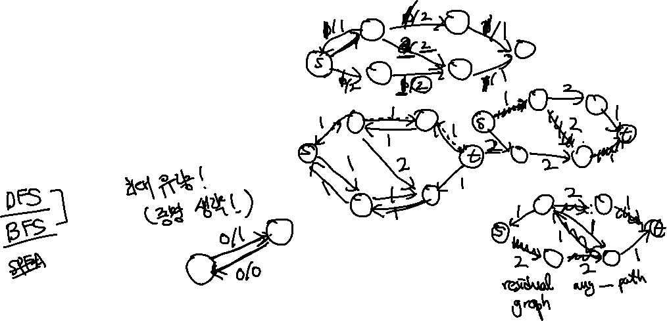
최대 유량
매 번 현재 그래프의 잔여 그래프를 구한다.
잔여 그래프에서 시점과 종점을 잇는 경로(증가 경로, augmenting path)를 찾는다.
증가 경로 상의 모든 간선에 유량을 흘려준다.
증가 경로를 찾을 수 없을 때까지 반복한다.
→ 경로 탐색 알고리즘?

Slide 9
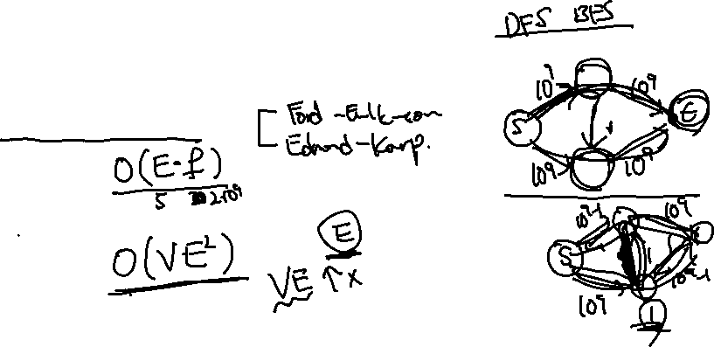
최대 유량
DFS를 사용할 경우 비효율적인 탐색을 할 가능성이 있다.
BFS를 사용할 수도 있다.
시간 복잡도
→ 최대 유량을 구하는 다양한 알고리즘이 존재한다!

Slide 10
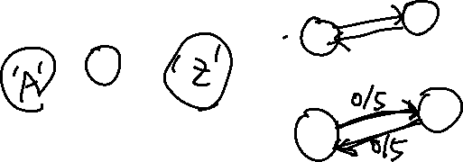
첫 번째 문제 (revised)
문제에 주어진 대로 유량 그래프를 만든다.
‘A’를 시점으로, ‘Z’를 종점으로 했을 때의 최대 유량을 구한다.

Slide 11
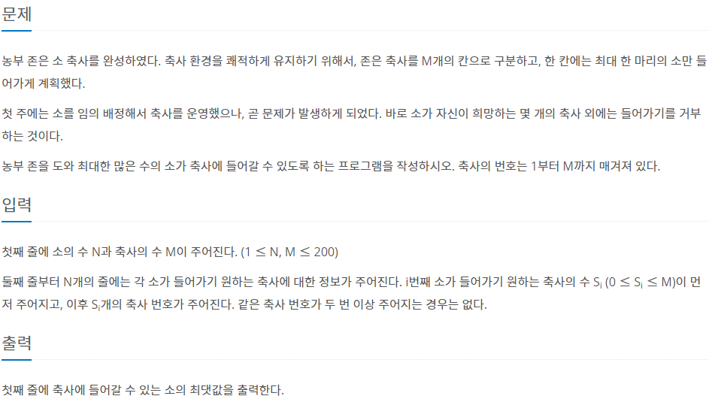
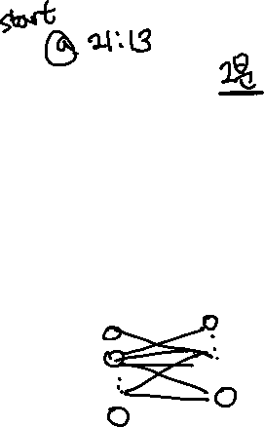
두 번째 문제 (축사 배정)
https://www.acmicpc.net/problem/2188 - 백준 온라인 저지 2188번 [축사 배정]

Slide 12
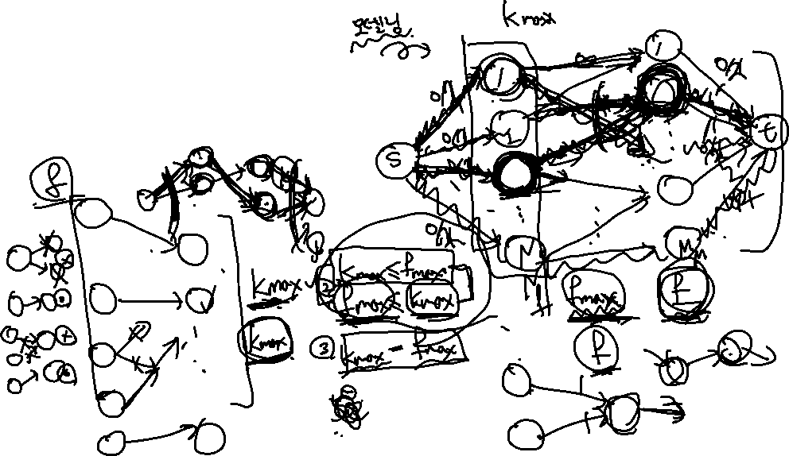
두 번째 문제
유량 그래프로 모델링할 수 있다.
모델링한 그래프에서 최대 유량을 찾는다.
→ 올바른 모델링이라는 것을 보장하는가?

Slide 13
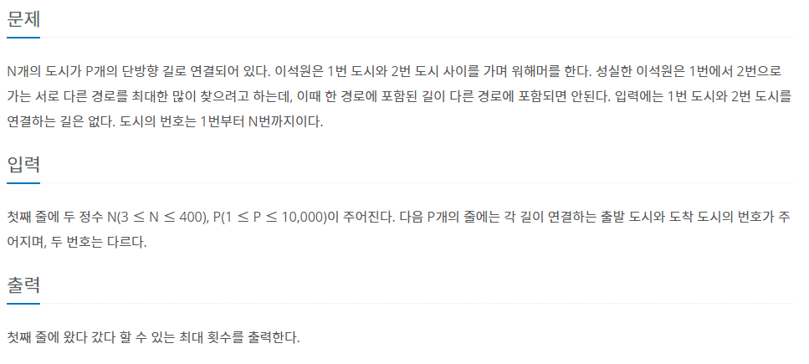
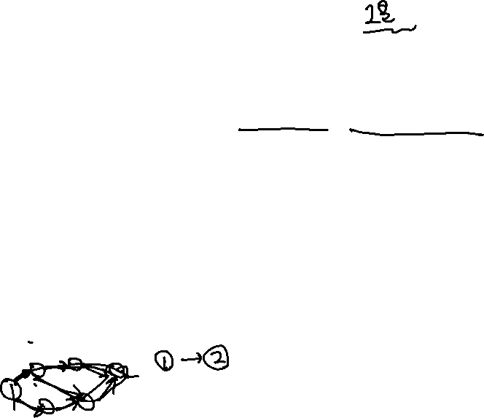
세 번째 문제 (도시 왕복하기 1)
https://www.acmicpc.net/problem/17412 - 백준 온라인 저지 17412번 [도시 왕복하기 1]

Slide 14
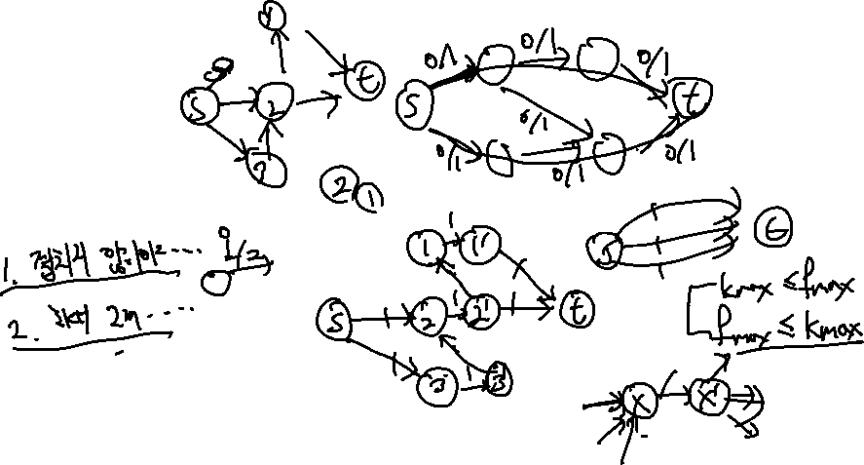
세 번째 문제
유량 그래프로 모델링
서로 겹치지 않는 경로
만약 정점도 겹치지 않아야 한다면?
→ 이렇듯 다양한 문제에 적용할 수 있다.

Slide 15
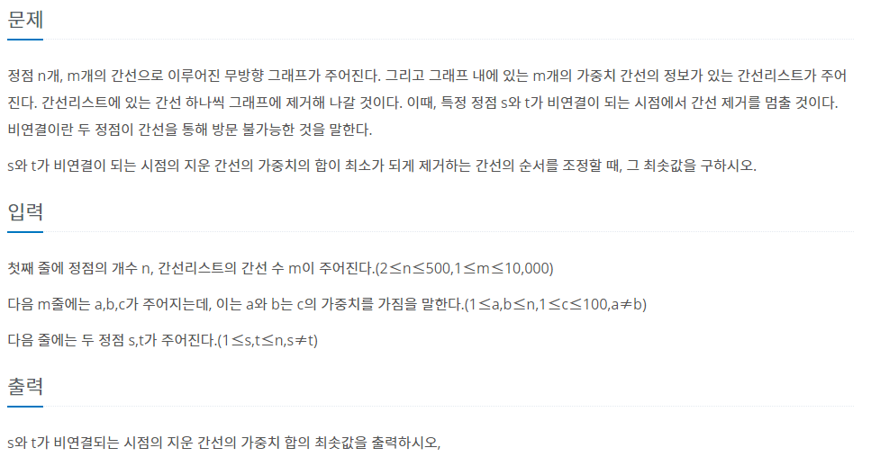
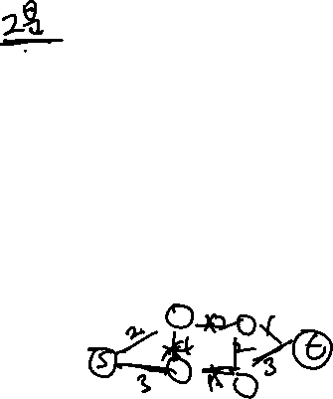
네 번째 문제 (간선 끊어가기 2)
https://www.acmicpc.net/problem/14286 - 백준 온라인 저지 14286번 [간선 끊어가기 2]

Slide 16
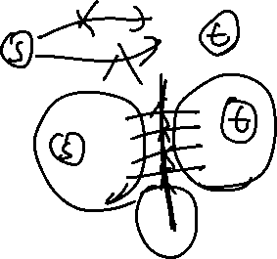
네 번째 문제
주어진 두 정점이 분리되기 위해 필요한 최소 비용
그래프를 두 부분으로 분리

Slide 17
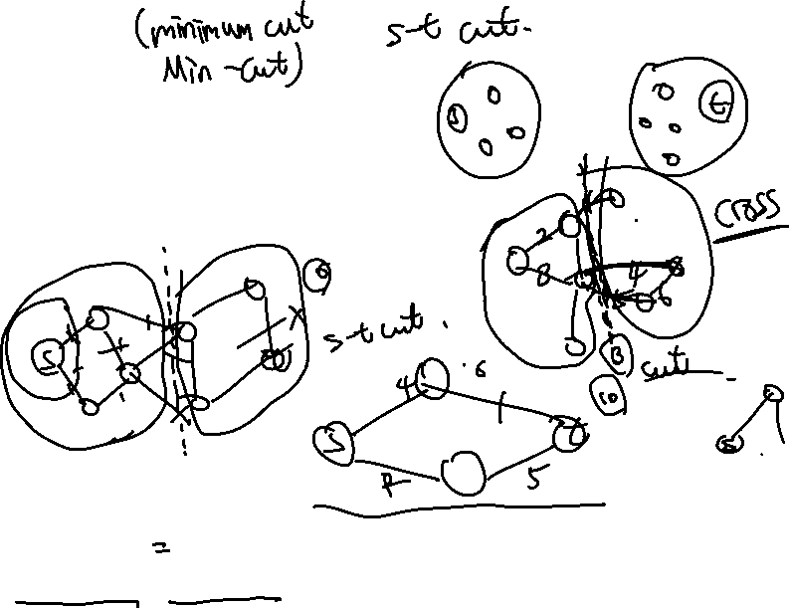
최소 컷
그래프의 컷(cut)?
컷의 크기?
최소 컷의 크기는 항상 최대 유량의 크기와 동일하다.
→ Max-flow min-cut theorem!

Slide 18
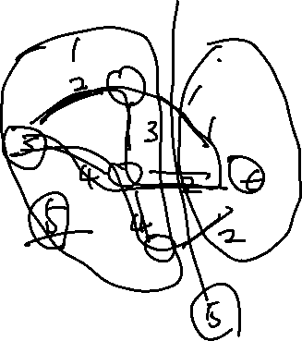
네 번째 문제 (revised)
주어진 그래프에서 최대 유량을 찾는다.

Slide 19
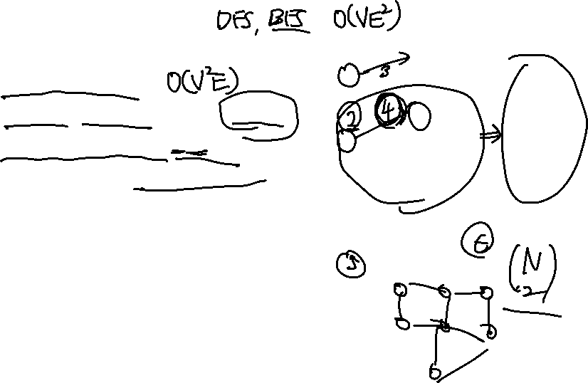
Further Study
Dinic’s algorithm
Min-cost max-flow problem (MCMF)
Circulation problem (L-R flow)
Global min-cut / Gomory-Hu tree

Slide 20


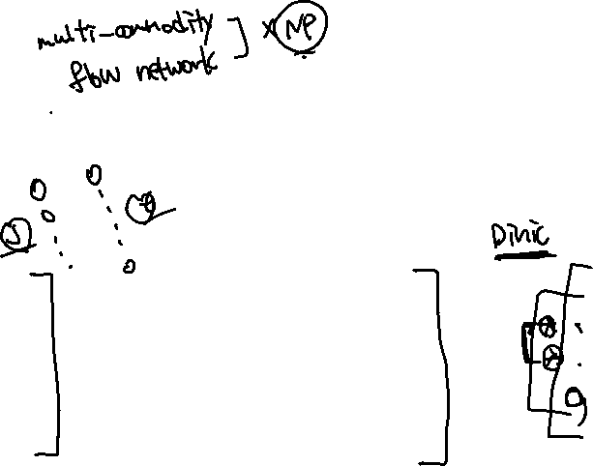

추천 문제
$초$급
$중$급
$고$급
[BOJ 06086] 최대 유량
[BOJ 02188] 축사 배정
[BOJ 17412] 도시 왕복하기 1
[BOJ 02316] 도시 왕복하기 2
[BOJ 14286] 간선 끊어가기 2
[BOJ 11376] 열혈강호 2
[BOJ 07616] 교실로 가는 길
[BOJ 01658] 돼지 잡기
[BOJ 05651] 완전 중요한 간선
[BOJ 01420] 학교 가지마!
[BOJ 10319] 좀비 아포칼립스
[BOJ 14955] How Many to Be Happy? (*)
[BOJ 13161] 분단의 슬픔 (*)
[BOJ 19579] 물건 가져가기
(*) : 디닉의 알고리즘, 혹은 그것과 같은 정도로 빠르거나 그것보다 더 빠른 알고리즘을 사용해야 합니다.

